Slide 1


WEEKLY LESSON SUMMARY
Chanakarn Prommuengkao
THAMMASAT UNIVERSITY
FACULTY OF SCIENCE AND TECHNOLOGY

Slide 2


ที่มาและความสำคัญ
ในปัจจุบันเทคโนโลยีได้เข้ามามีบทบาทมากมายหลายทาง รวมไปถึงการศึกษา โดยเฉพาะในรั้วมหาวิทยาลัยผู้เรียนจำเป็นต้องศึกษาเนื้อหาที่มีจำนวนมาก ซึ่งเป็นเนื้อหาที่มีความซับซ้อน ต้องอาศัยความเข้าใจในเนื้อหา

Slide 3

1
สามารถสรุปเนื้อหาจากเอกสาร
2
บันทึกสรุปไว้ใช้ภายหลัง
วัตถุประสงค์
3
สร้างแบบทดสอบ
4
แสดงภาพรวมการเรียนรู้ที่ผ่านมา
5
ผู้ใช้สามารถติดตามความก้าวหน้าการเรียนรู้ของตัวเองได้

Slide 4

ขอบเขตของระบบ
Server
User
-ระบบสามารถอัปโหลดไฟล์เอกสารได้
-ผู้ใช้สามารถเข้าสู่ระบบ/ออกระบได้
-ระบบสามารถสรุปเนื้อหาจากเอกสารได้
-ผู้ใช้สามารถอัปโหลดไฟล์เอกสารได้
-ผู้ใช้สามารถสร้างแบบทดสอบได้
-ระบบสามารถแสดงสรุปเนื้อหาได้
-ผู้ใช้สามารถทำแบบทดสอบได้
-ระบบสามารถสร้างแบบทดสอบได้
-ผู้ใช้สามารถดูคะแนนได้
-ระบบสามารถแสดงภาพรวมการเรียนรู้
-ผู้ใช้สามารถบันทึกสรุปเนื้อหาได้เพื่อใช้ภายหลังได้
-ผู้ใช้สามารถดูหน้าแดชบอร์ดเพื่อดูภาพรวมการเรียนรู้ของตัวเองได้

Slide 5


ประโยชน์ และ ข้อจำกัดและกรอบการพัฒนาระบบ
ประโยชน์ที่คาดว่าจะได้รับ
ข้อจำกัด
-ช่วยลดระยะเวลาในการทบทวน
-ระบบรองรับไฟล์เอกสารบางประเภทเท่านั้น
-ช่วยเพิ่มประสิทธิภาพไม่มากก็น้อยในการทบทวน
-คุณภาพของข้อมูลที่สรุปจะขึ้นอยู่กับคุณภาพและความชัดเจนของเอกสารที่ผู้ใช้อัปโหลด
-ช่วยให้ผู้ใช้สามารถประเมินความเข้าใจของตัวเองจากการเรียนรู้
-ระบบถูกออกแบบมาเพื่อรองรับการใช้งานทั่วไป โดยการ สมัครสมาชิก และ เข้าสู่ระบบด้วยอีเมล และ รหัสผ่าน
-ช่วยให้ผู้ใช้สามารถติดตามความก้าวหน้าของตัวเองได้
-ระบบพึ่งพาข้อมูลที่ผู้ใช้ป้อน หากไม่มีการอัปโหลดก็จะไม่สามารถแสดงสรุปได้

Slide 6


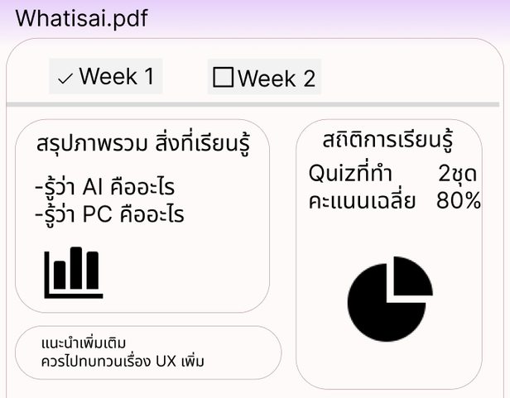

แนวคิดทฤษฎีที่เกี่ยวข้อง
การสรุปเนื้อหา
การประมวลผลภาษาธรรมชาติ
การแสดงผลข้อมูลผ่านแดชบอร์ด
เว็บแอปพลิเคชัน

Slide 7



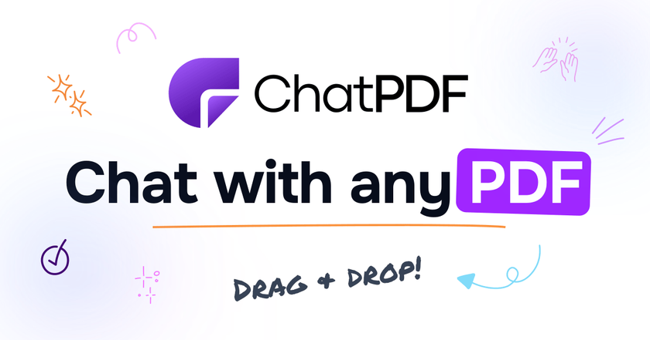
งานวิจัยที่เกี่ยวข้อง
NotebookLM
Summarizer
Scholarcy
ChatPDF

Slide 8
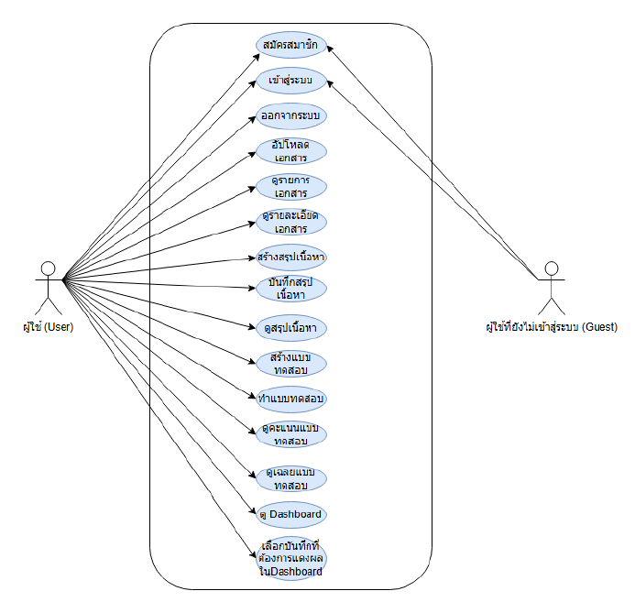
Use case diagram

Slide 9

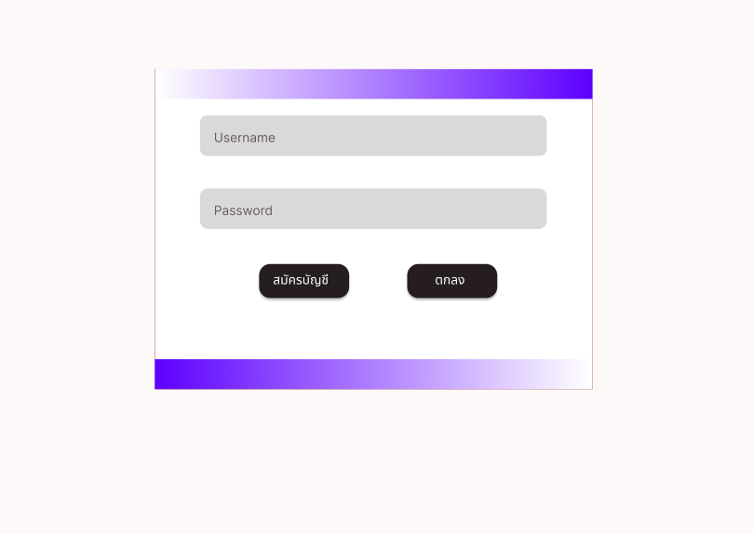
หน้าตาเว็บไซต์

Slide 10
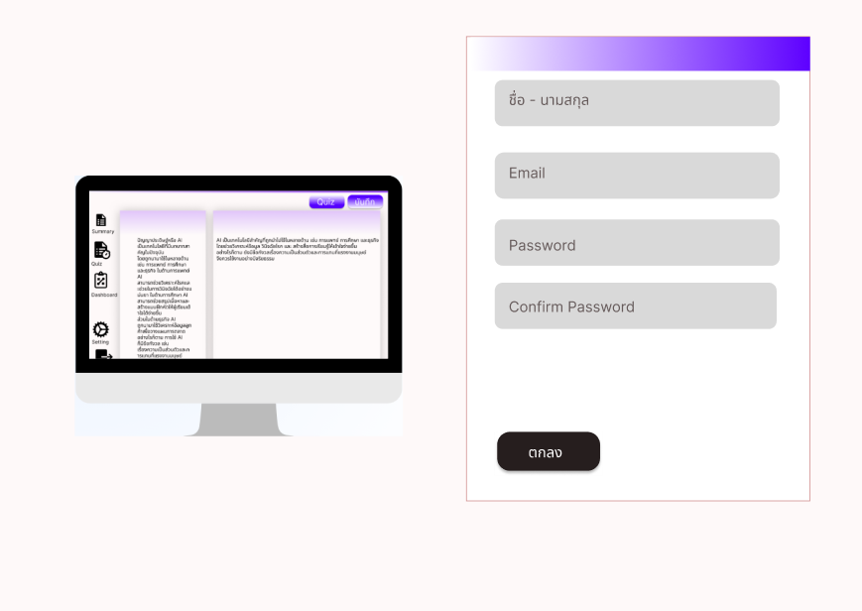
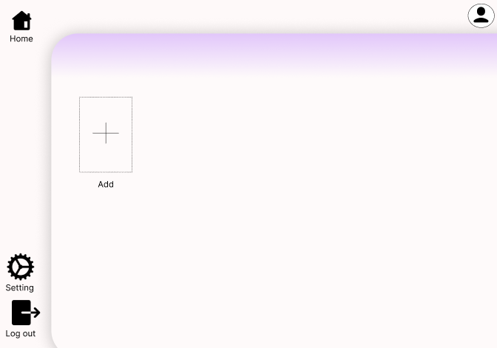
หน้าตาเว็บไซต์

Slide 11
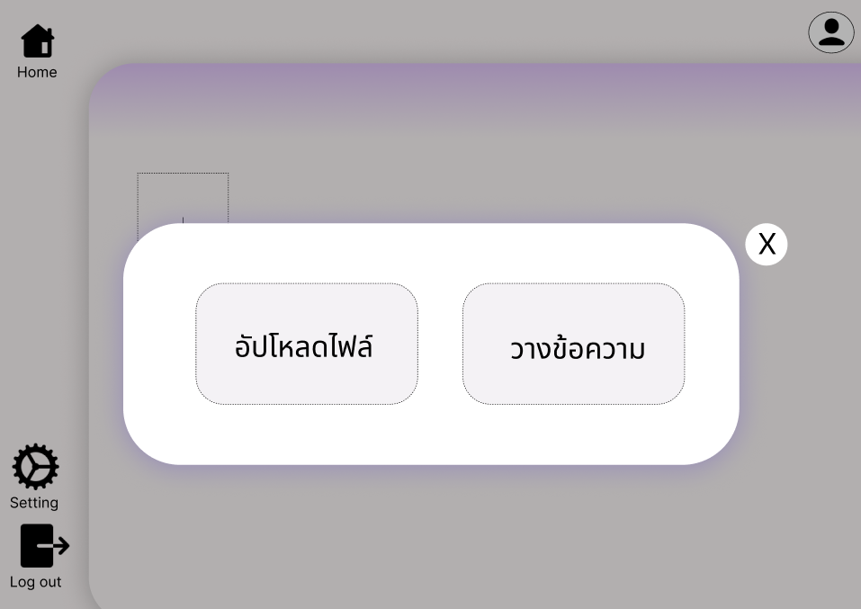
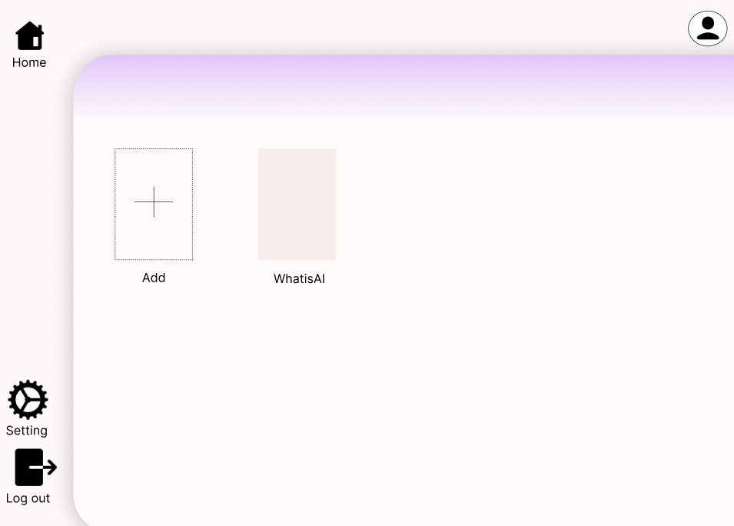
หน้าตาเว็บไซต์

Slide 12
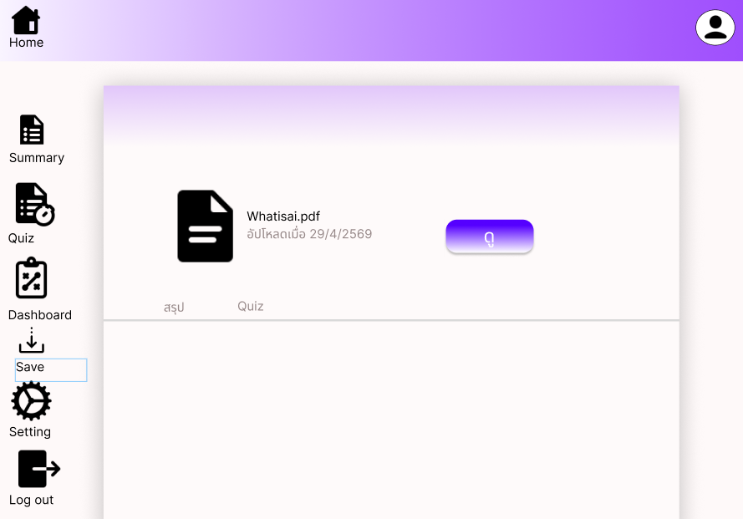
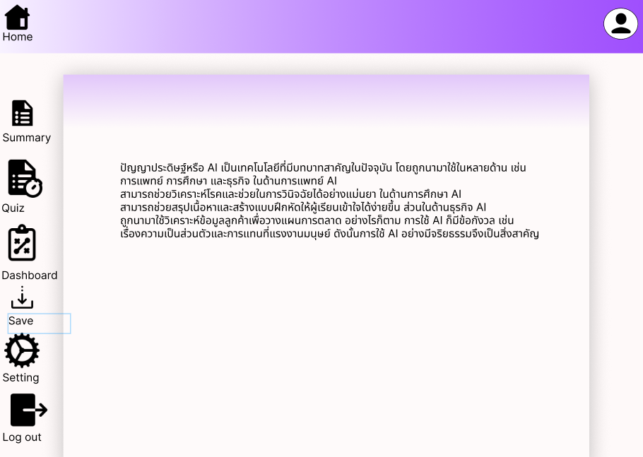
หน้าตาเว็บไซต์

Slide 13
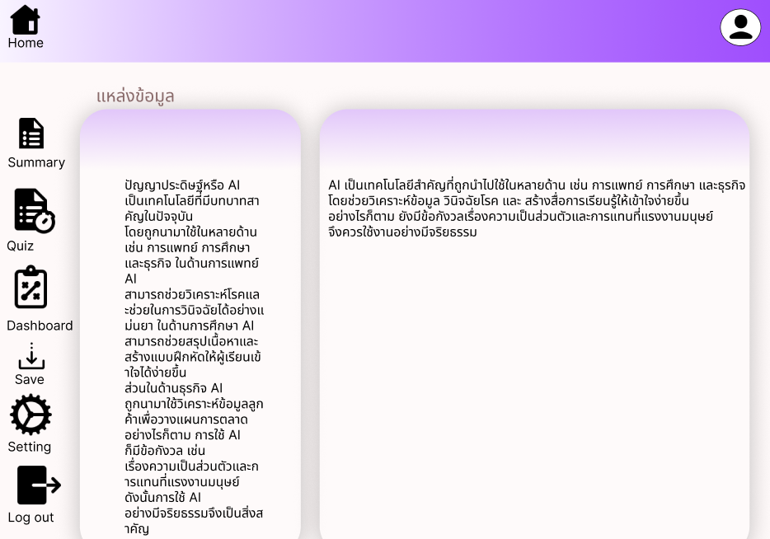
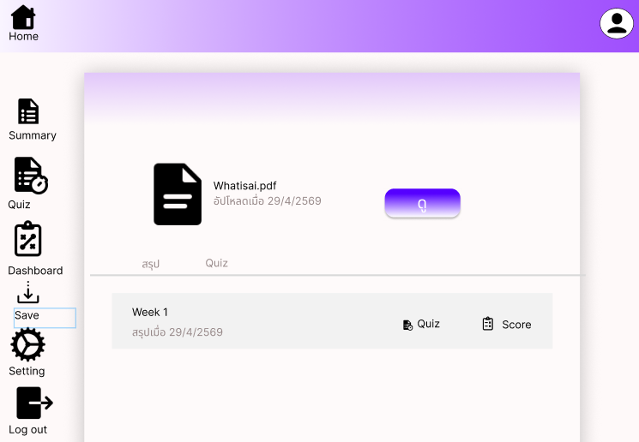
หน้าตาเว็บไซต์

Slide 14
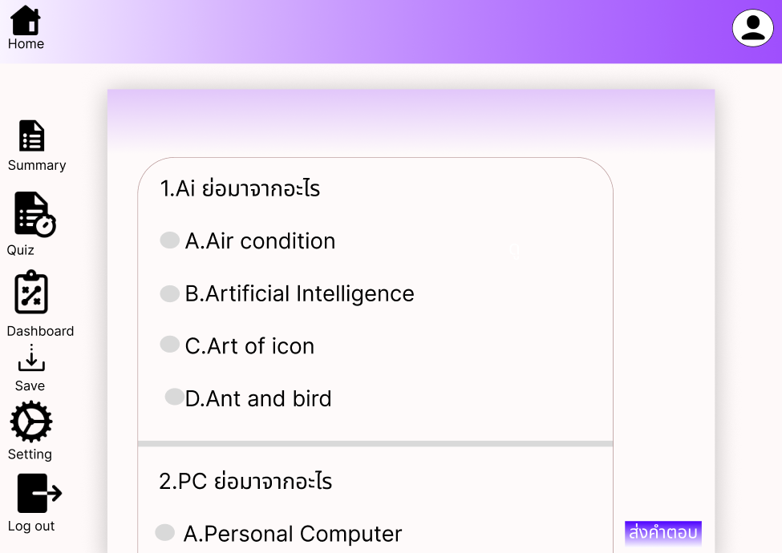
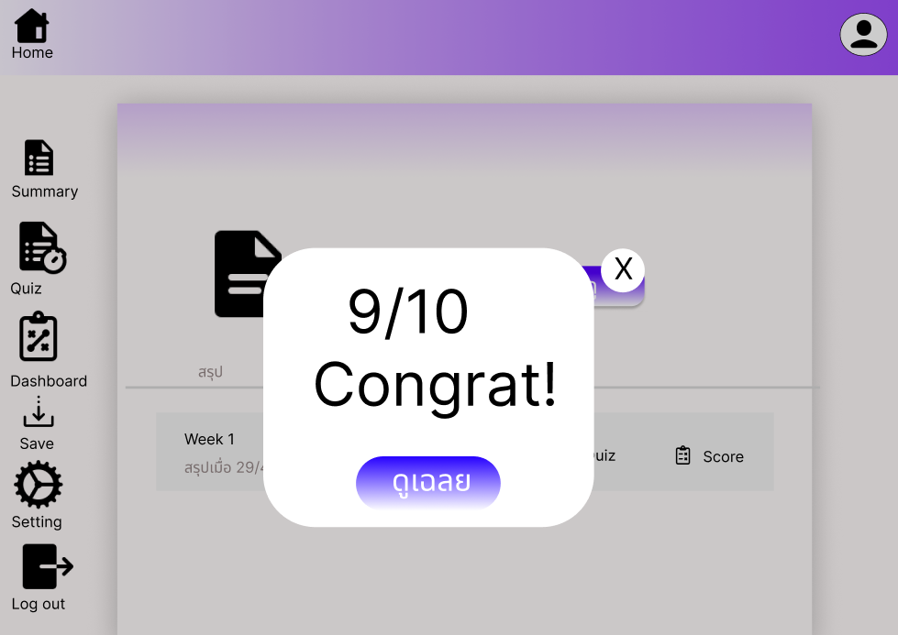
หน้าตาเว็บไซต์

Slide 15
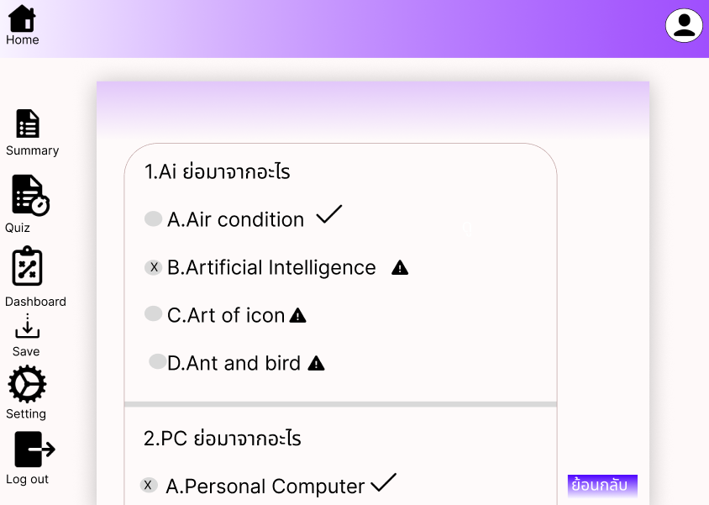
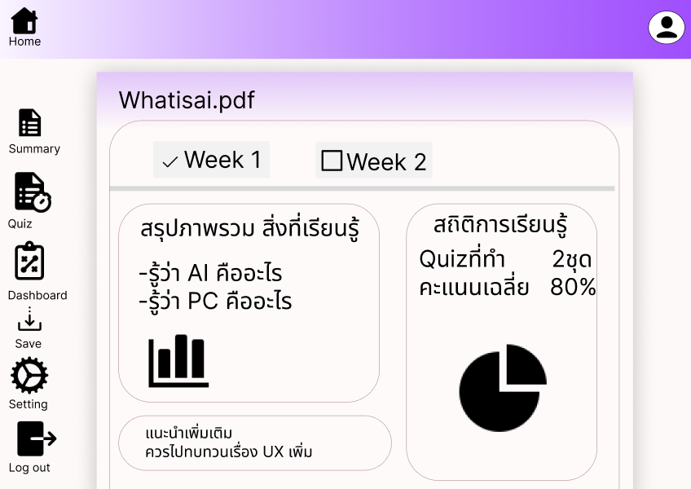
หน้าตาเว็บไซต์

Slide 16
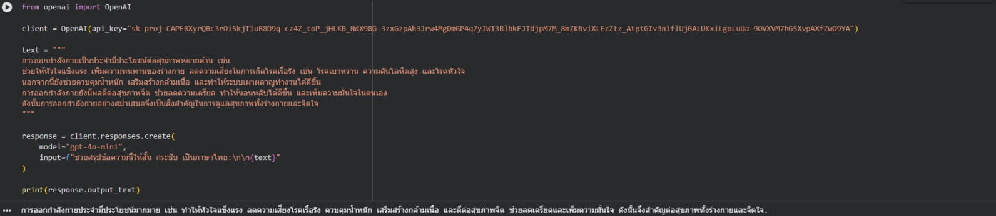
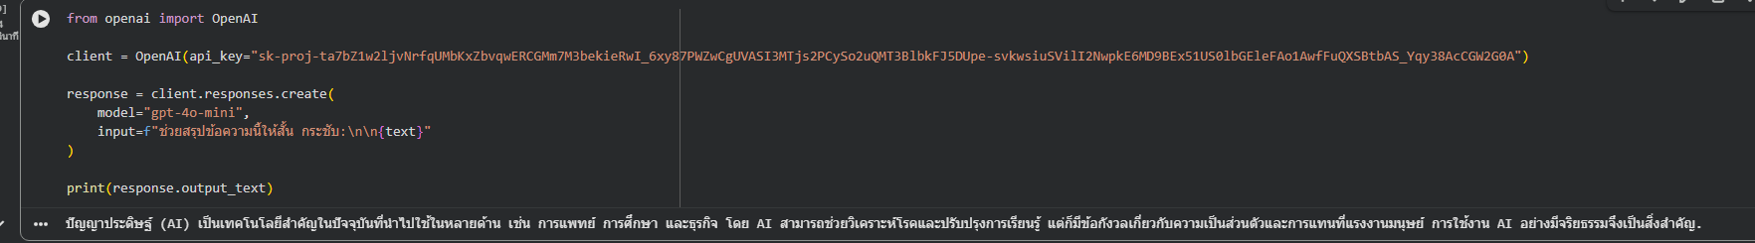
ทดลองเชื่อมต่อ API

Slide 17


สรุป

Slide 18

THANK YOU!

